Slide 1
Дисциплина «Защита информации в центрах обработки данных»

Slide 2
План лекций
№ | Тема | Время
1 | Введение в vSphere | 2 ч.
2 | Создание виртуальных машин | 2 ч.
3 | Управление vCenter Server | 2 ч.
4 | Настройка виртуальных сетей | 2 ч.
5 | Настройка виртуальных хранилищ | 2 ч.
6 | Управление виртуальными машинами | 2 ч.
7 | Управление ресурсами и мониторинг | 2 ч.
8 | Кластеры в vSphere | 4 ч.
9 | Жизненный цикл vSphere | 4 ч.
10 | Введение в облачные вычисления | 6 ч.
Notes:
Пока не трогать из индустриального свитчинга картинку.

Slide 3
План лабораторных работ
№ | Тема | Время
1 | Развертывание и настройка виртуальных машин | 4 ч.
2 | Работа с vCenter Server | 2 ч.
3 | Использование Стандартного коммутатора | 2 ч.
4 | Использование Распределенного коммутатора | 2 ч.
5 | Доступ к iSCSI хранилищам | 2 ч.
6 | Доступ к NFS хранилищам | 2 ч.
7 | Использование шаблонов и клонов | 2 ч.
8 | Миграция виртуальных машин | 2 ч.
9 | Управление виртуальными машинами | 2 ч.
10 | Отказоустойчивый кластер | 2 ч.
11 | Распределяет рабочие нагрузки виртуальных машин | 2 ч.
Notes:
Пока не трогать из индустриального свитчинга картинку.

Slide 4
Получение баллов
№ | Отчетность | Баллы
1 | Посещение лекции | 1
2 | Защита лабораторной работы | до 3
3 | Индивидуальное задание (статьи, доклады, конспект лекций) | до 30
4 | Итоговый тест | до 35
Notes:
Пока не трогать из индустриального свитчинга картинку.

Slide 5
Экзамен
№ | Оценка | Баллы
1 | Отлично | 75
2 | Хорошо | 65
3 | Удовлетворительно | 50
Notes:
Пока не трогать из индустриального свитчинга картинку.

Slide 6
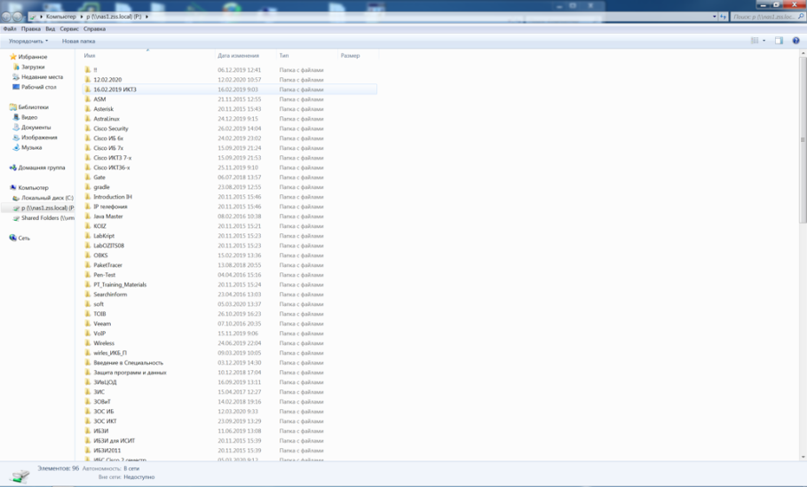
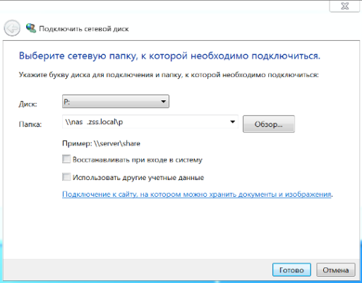
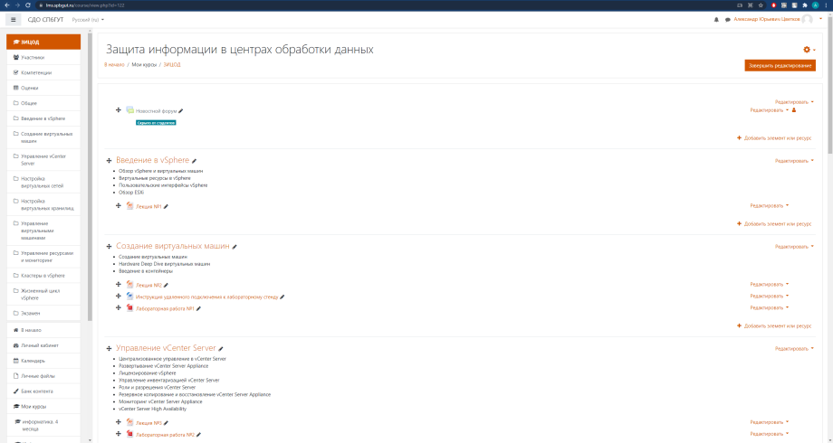
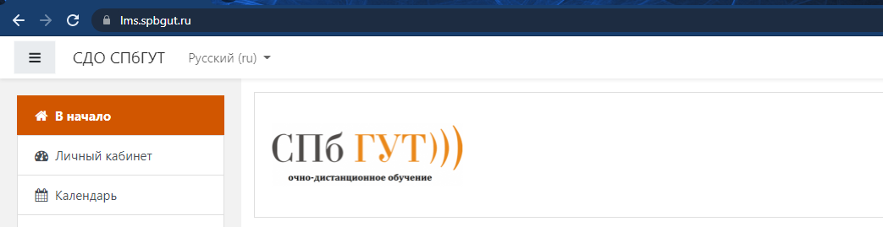
Материалы
Сетевой диск «P:» в лабораториях кафедры
\\nas.zss.local\p
LMS СПбГУТ
https://lms.spbgut.ru/course/view.php?id=122
Notes:
Пока не трогать из индустриального свитчинга картинку.

Slide 7
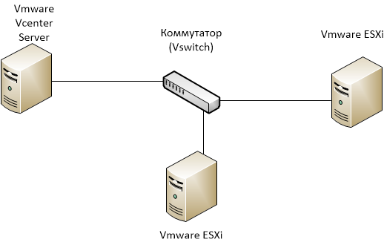
Лабораторный стенд
Схема сети лабораторного стенда
Notes:
Пока не трогать из индустриального свитчинга картинку.

Slide 8
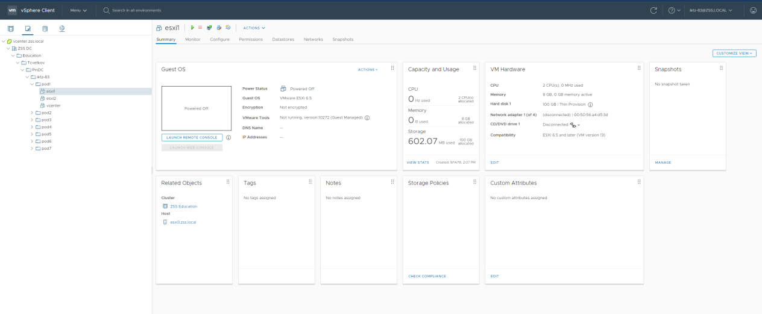



Лабораторный комплекс
Виртуальная инфраструктура в лабораториях кафедры
https://vcenter.zss.local
Vmware VSphere
Домашний лабораторный стенд
Oracle VM VirtualBox
VMware Workstation
QUEMU
Основные требования:
Поддержка технологии Intel VT / AMD-V
Не менее 32 Гб ОЗУ
Не менее 1 Тб хранилища
Notes:
Пока не трогать из индустриального свитчинга картинку.

